Slide 1
Plano de Permanência e Êxito dos Estudantes do IFCE (PPE)

Slide 2
PPE: Causas, Fatores, Medias de Intervenção, Ações
F1- FATORES INDIVIDUAIS
ADAPTAÇÃO À VIDA ACADÊMICA (MI 1 – MI 11)
QUALIDADE DA FORMAÇÃO ESCOLAR ANTERIOR (MI 12 – MI 30)
QUESTÕES PESSOAIS E DE SAÚDE DO ESTUDANTE OU DE FAMILIA (MI 31 – MI 41)
DESMOTIVAÇÃO COM O CURSO (MI 42 – MI 49)
DESCOBERTA DE NOVOS INTERESSES OU NOVO PROCESSO DE SELEÇÃO (MI 50 - MI 52)
F2-FATORES INTERNOS À INSTITUIÇÃO
ATUALIZAÇÃO E FLEXIBILIDADE CURRICULAR (MI 53 - MI 59)
GESTÃO ACADÊMICA DO CURSO (MI 60 - MI 123)
INFRAESTRUTURA FÍSICA, MATERIAL, TECNOLÓGICA E DE PESSOAL PARA O ENSINO (MI 124 – 156)
GESTÃO ADMINISTRATIVA E FINANCEIRA DA UNIDADE DE ENSINO (MI 157 – 201)
QUESTÕES DIDÁTICO-PEDAGÓGICAS (MI 202 – 214)
PROCESSO DE SELEÇÃO E POLÍTICA DE OCUPAÇÃO DE VAGAS (MI 215 – 219)
INCLUSÃO SOCIAL E RESPEITO À DIVERSIDADE (MI 210 – MI 237)
ATENDIMENTO ÀS PESSOAS COMO NECESSIDADES EDUCACIONAIS ESPECIAIS, INCLUSÃO SOCIAL E RESPEITO À DIVERSIDADE (MI 238 – MI 249)
RELAÇÃO FAMÍLIA-IFCE (MI 250 – MI 254)
F3- FATORES EXTERNOS À INSTITUIÇÃO
CONJUNTURA ECONÔMICA E SOCIAL (MI 255 – MI 269)

Slide 3
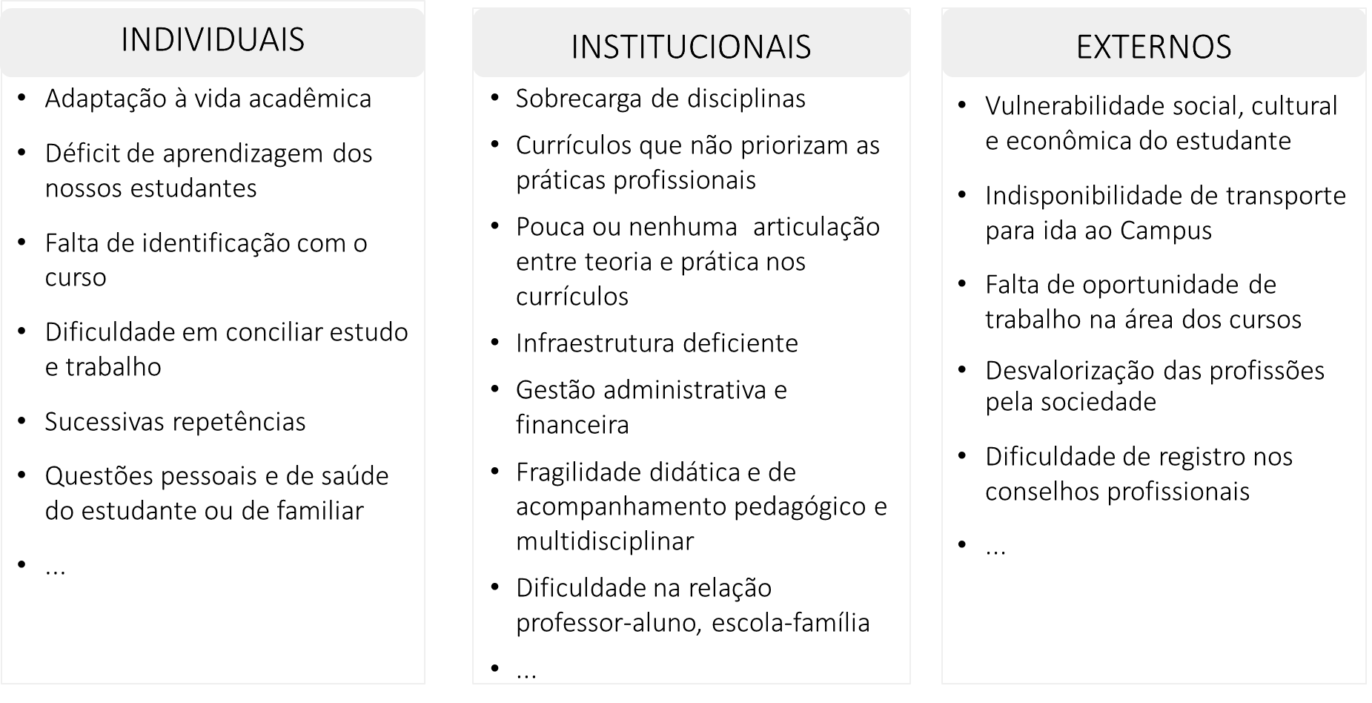
Por que os alunos evadem?
Por que os alunos permanecem?
Ações de combate a evasão
Políticas de permanência
- Acolhimento;
- Valorização;
- Socialização saudável
- Oferta de alimentação;
- ...
Notes:
Qual a motivação para os alunos permanecerem?
Pode parecer a mesma coisa, mão não é
As respostas do “pq os alunos saíram” não respondem à pergunda do “pq outros alunos ficaram”.
Prof carlos Arthur “A saída não é a imagem espelhada da entrada”

Slide 4
Quem são os responsáveis pela permanência e êxito?
Notes:
Todos nós somos peças de uma engrenagem.
Cada um trabalhando no seu lugar e na sua velocidade contribuem para que toda a máquina funcione de forma eficiente
Se uma peça estiver faltando, toda a engrenagem fica comprometida
Cada um de nós precisamos entender que “eu e você (individualmente) somos peças imprescindíveis para o sucesso coletivo

Slide 5
Quem são os responsáveis pela permanência e êxito?
Assumir o papel de corresponsável pelo sucesso estudantil e institucional;
Entender que o sucesso coletivo depende do comprometimento dentro e fora da sala de aula;
Conhecer as Medidas de Intervenção (MI) propostas pelo PPE;
Se comprometer com a execução das MI e atualização da comissão para registro das ações;
Notes:
Docentes: Precisamos estar abertos para debater com setores pedagógicos para tentar adequar melhor as nossas práticas.
Começar valorizando as próprias disciplinas pedagógicas entre nossos alunos.

Slide 6
A Comissão Local de Acompanhamento do PPE
Acompanhamento e registro das ações no sistema gestão Proen
Equipes da Comissão Local
Dep. De Ensino/Administrativo
Coordenações de curso
CTP/CCA
Extensão (incluindo NAPNE/NEABI)
Pesquisa
Assistência estudantil
Executores: TODOS OS SETORES DO CAMPUS
Informações para registro
Título da ação
Descrição
Data de início/Data de término
Responsável
Medida de Intervenção*

Slide 7
Deseja ser membro da Comissão Local de Acompanhamento do PPE?
Envie e-mail para de.acopiara@ifce.edu.br
Notes:
Quer ser membro da

